Slide 1
William Blake (1757-1827)

Slide 2
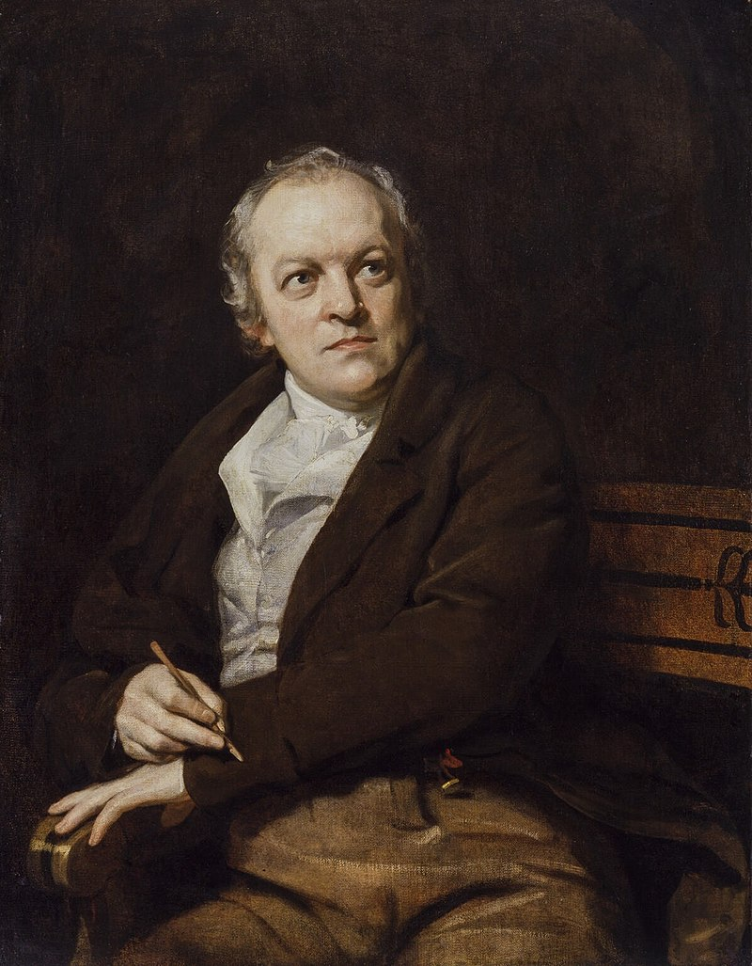
Thomas Phillips (1770-1845), William Blake, 1807, ελαιογραφία, 92,1 × 72 εκ., Εθνική Πινακοθήκη, Λονδίνο.

Slide 3
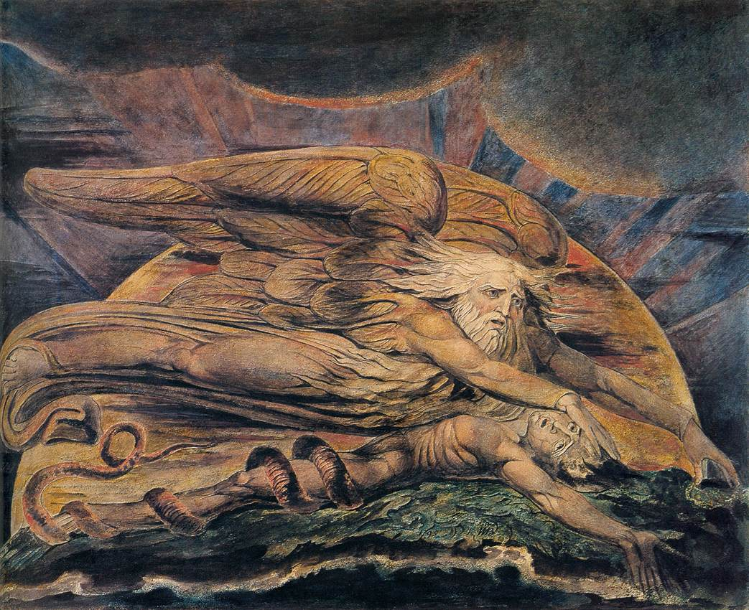
Ο Ελοχίμ δημιουργεί τον Αδάμ, 1795, ελαιογραφία, 42 × 53,5 εκ., Tate Gallery, Λονδίνο.

Slide 4
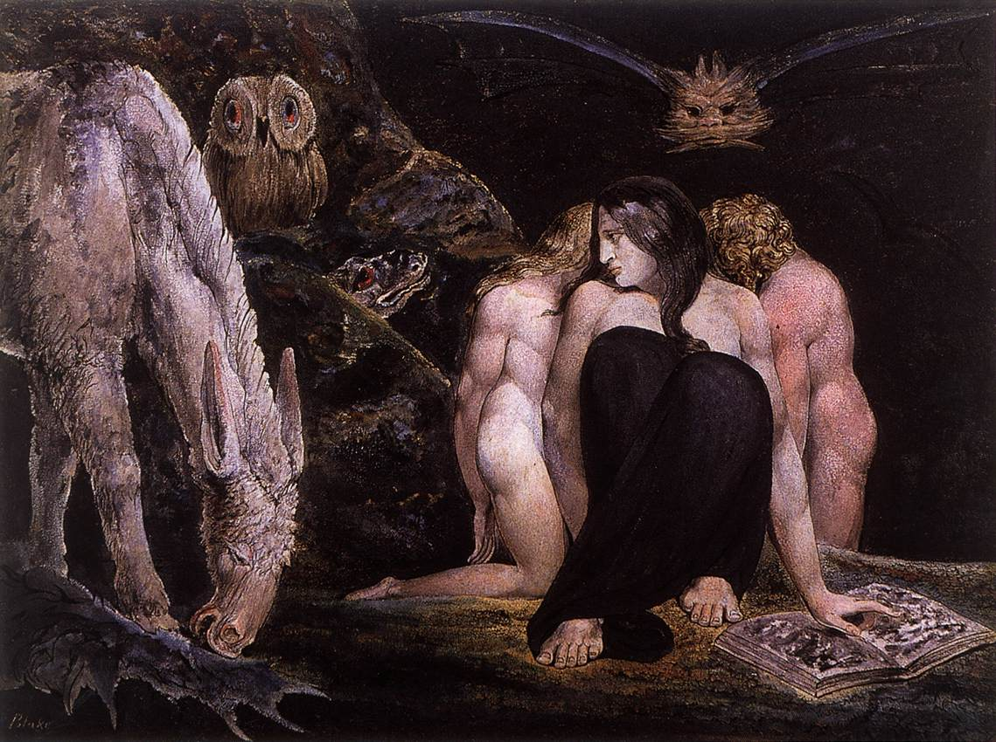
Εκάτη ή Οι τρεις Μοίρες, π. 1795, υδατογραφία, 43,9 × 58,1 εκ., Tate Gallery, Λονδίνο.

Slide 5
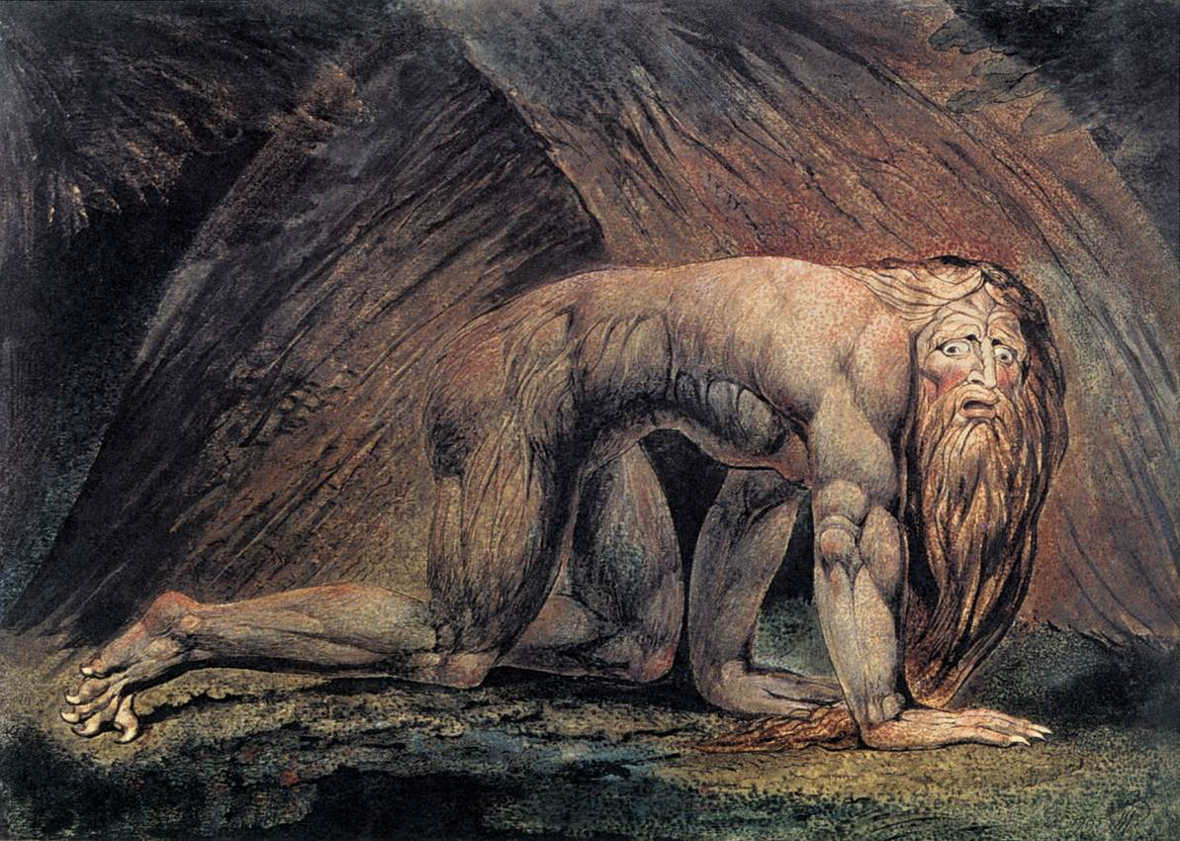
Ναβουχοδονόσωρ, 1795, επιχρωματισμένη χαλκογραφία, 44,6 × 62 εκ., Tate Gallery, Λονδίνο.

Slide 6
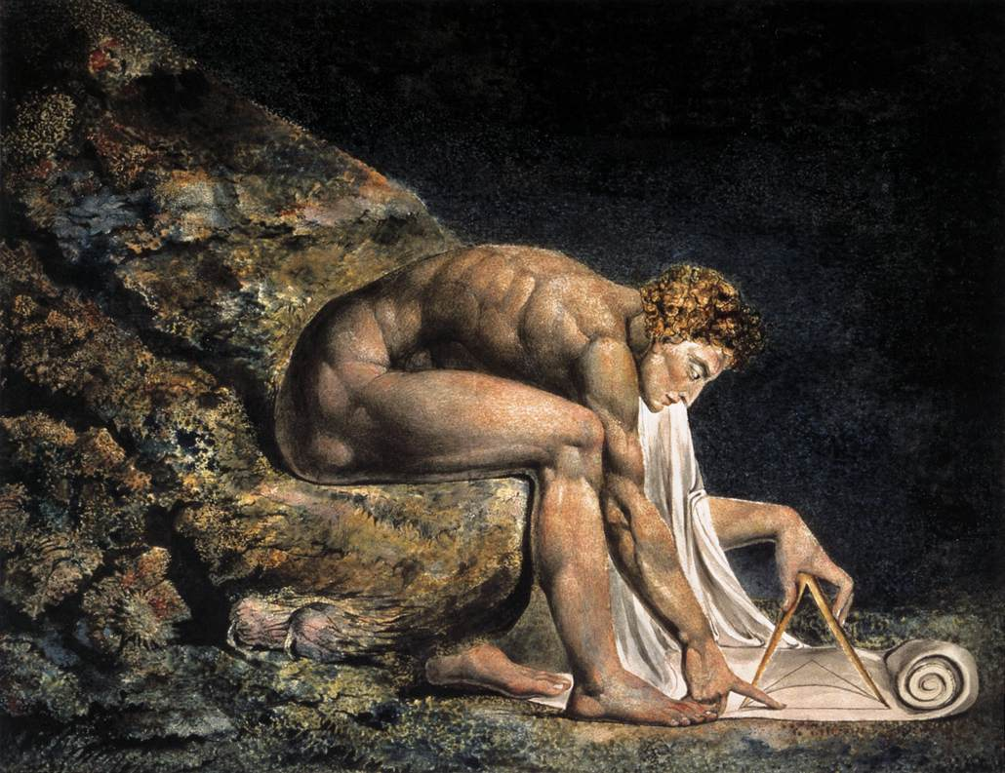
Ισαάκ Νεύτων,1795, επιχρωματισμένη χαλκογραφία, 46 × 60 εκ., Tate Gallery, Λονδίνο.

Slide 7
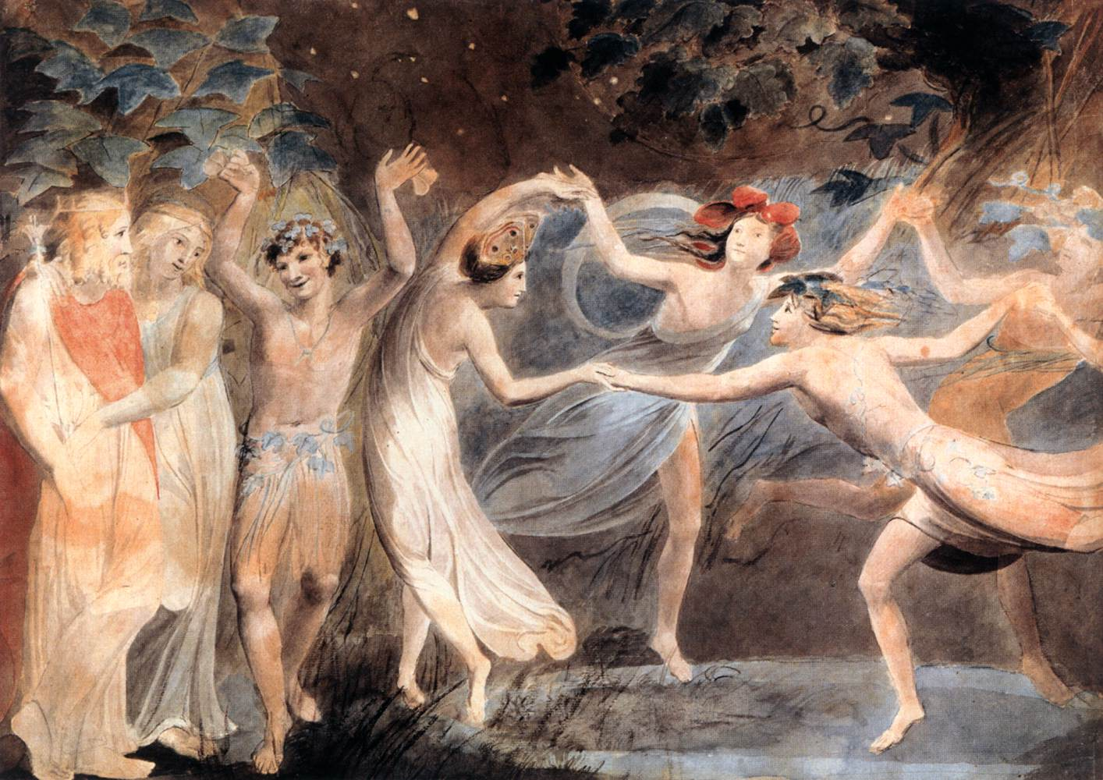
Νεράιδες που χορεύουν, 1786, υδατογραφία, 47,5 × 67,5 εκ., Tate Gallery, Λονδίνο.

Slide 8
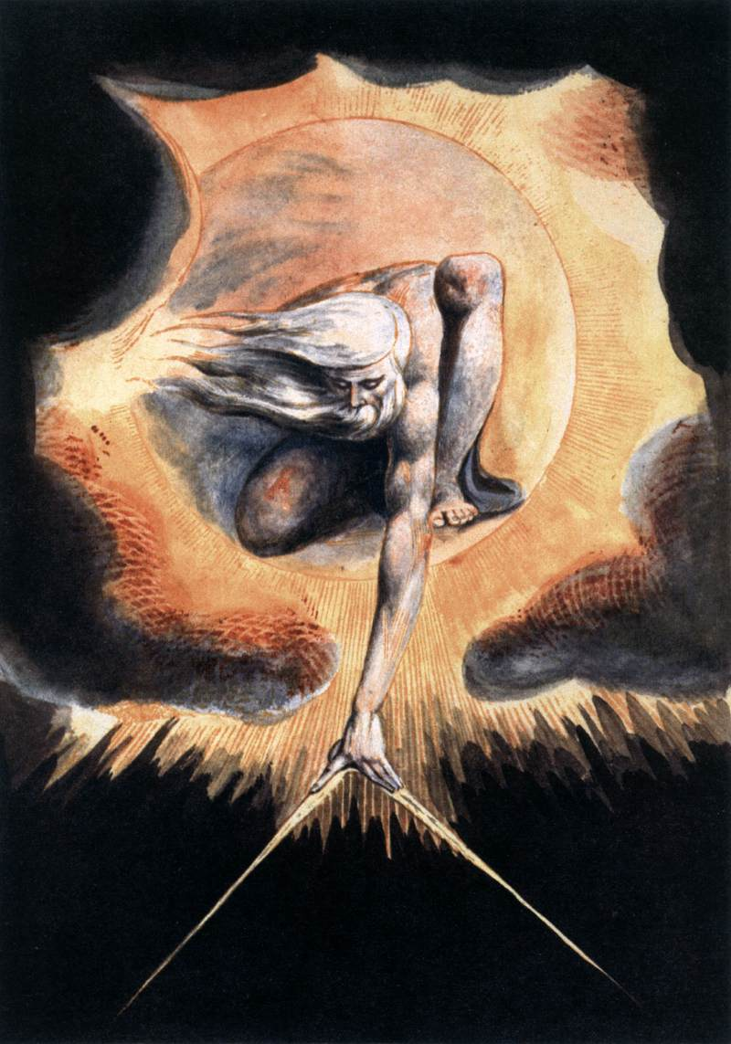
Ο Αρχαίος των Ημερών, 1793, μελάνι και υδροχρώματα, Stapleton Historical Collection, Λονδίνο.

Slide 9
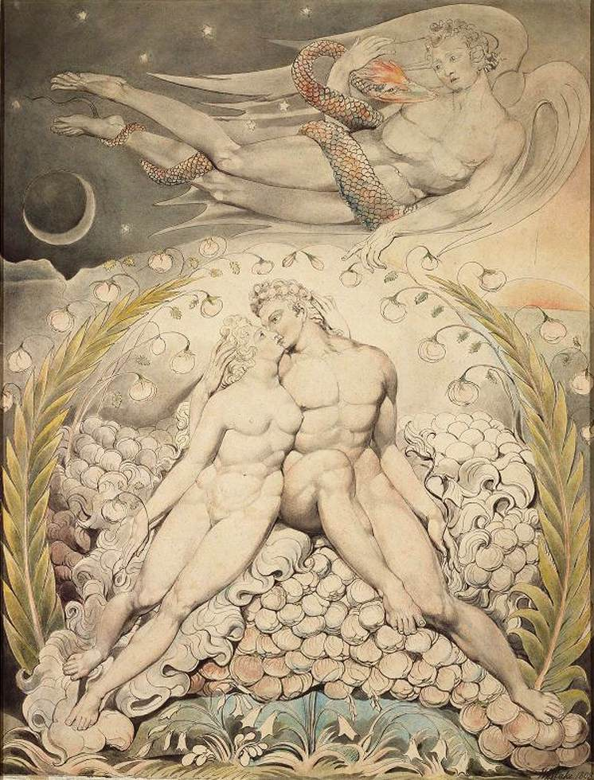
Ο Σατανάς παρακολουθεί τα χάδια του Αδάμ και της Εύας, 1808, υδατογραφία, 50,5 × 38 εκ.,
Μουσείο Καλών Τεχνών, Βοστώνη.

Slide 10
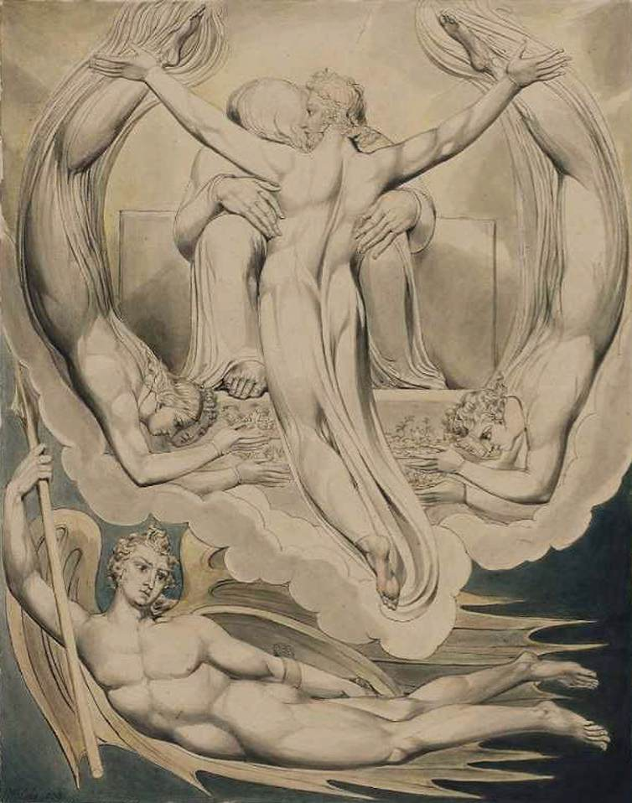
Ο Ιησούς ως λυτρωτής, 1808, μολύβι και υδροχρώματα, 49,6 × 39,3 εκ., Μουσείο Καλών Τεχνών, Βοστώνη.

Slide 11
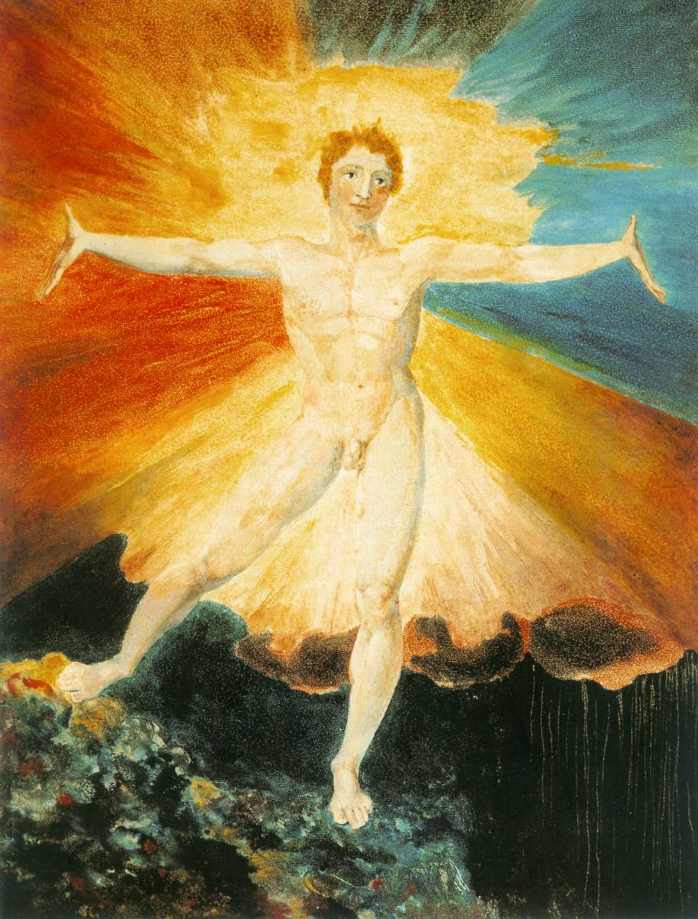
Αλβιών, 1794-96, επιχρωματισμένη χαλκογραφία,
25,3 × 18,8 εκ., Βρετανικό Μουσείο, Λονδίνο.

Slide 12
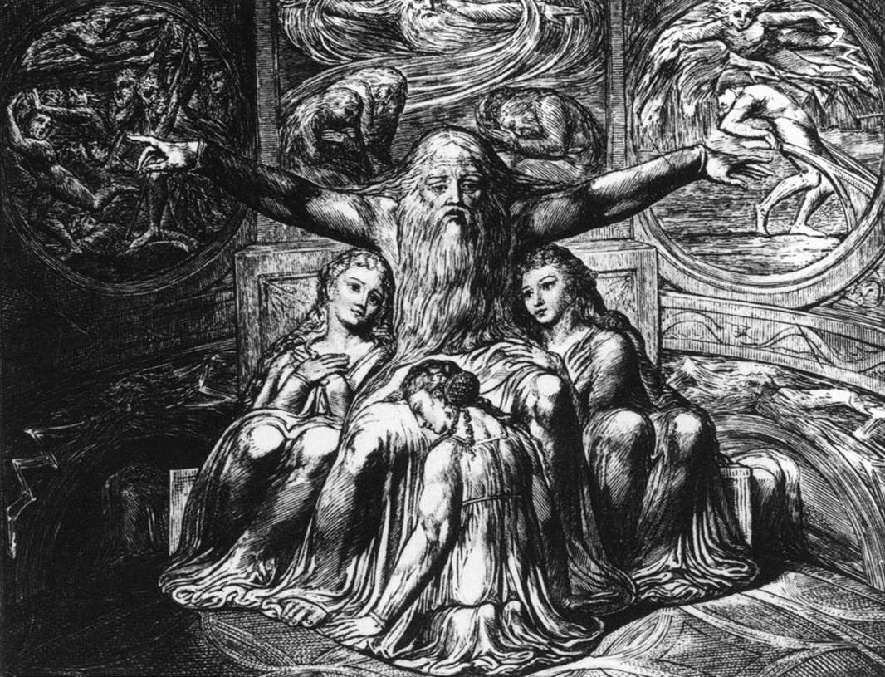
Ο Ιώβ και οι κόρες του, 1823-26, χαλκογραφία, 21,7 × 17 εκ., Tate Gallery, Λονδίνο.

Slide 13
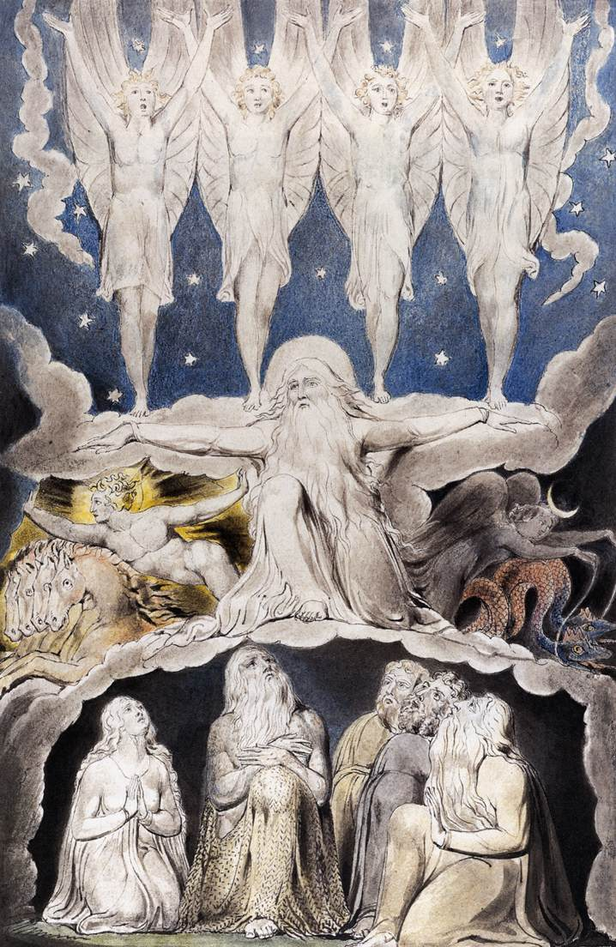
Το βιβλίο του Ιώβ: Όταν τα πρωινά αστέρια τραγουδούσαν μαζί, 1820, υδατογραφία, 28 × 17,9 εκ., Βιβλιοθήκη και Μουσείο Morgan, Νέα Υόρκη.

Slide 14
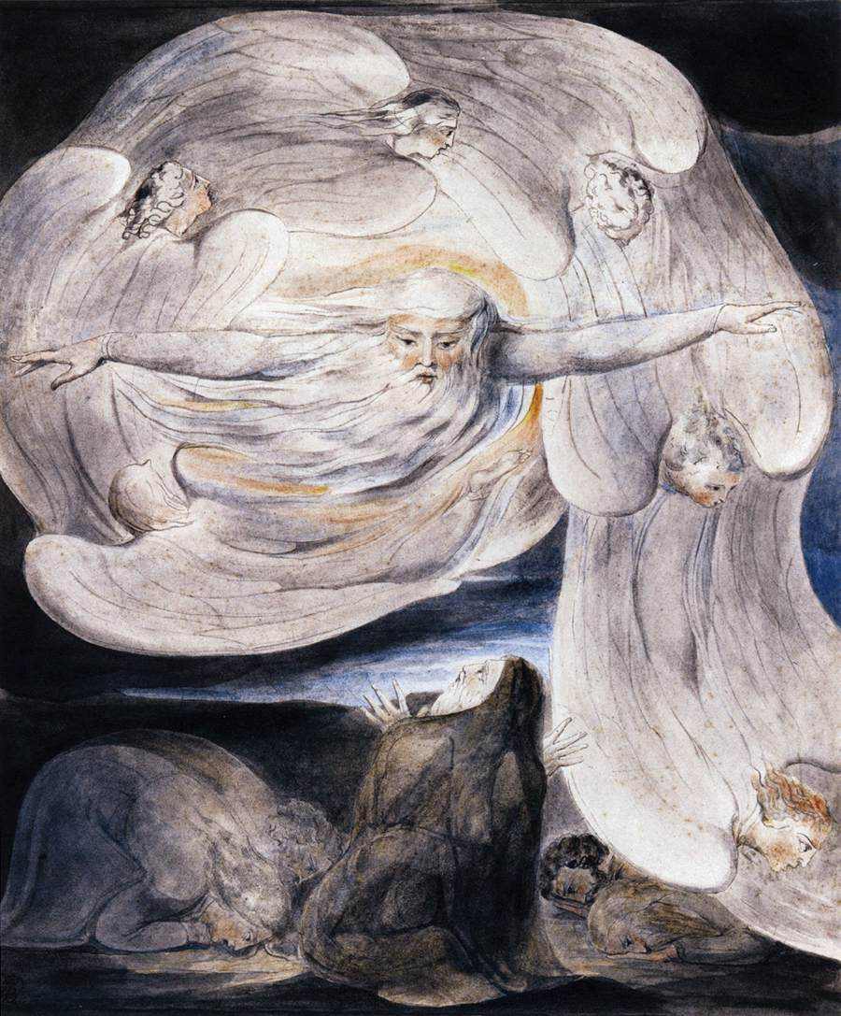
Ο Ιώβ εξομολογείται την αλαζονεία του στον Θεό που απαντά από τον ανεμοστρόβιλο, 1803-5, μολύβι, μελάνι και υδροχρώματα, 39,3 × 33 εκ., Εθνική Πινακοθήκη Σκοτίας, Εδιμβούργο.

Slide 15
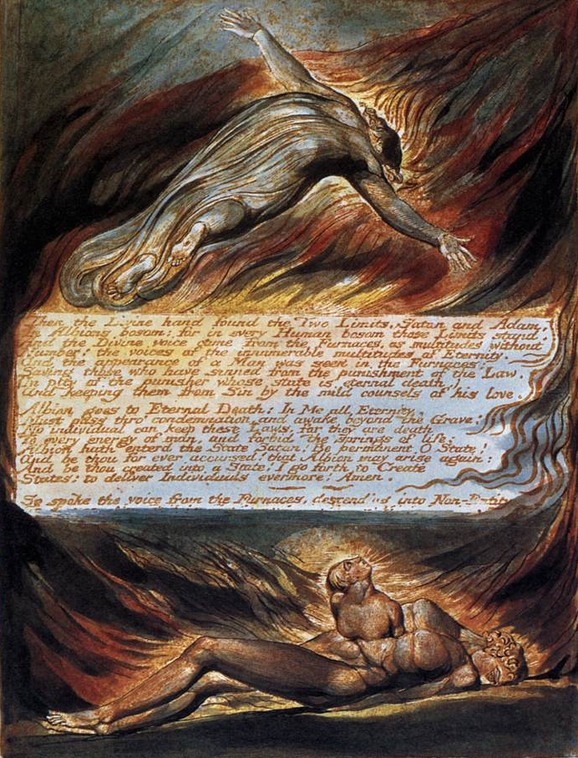
Η κάθοδος του Χριστού, 1804-20, μολύβι, υδροχρώματα και χρυσό, 21,9 × 15,9 εκ., Yale Center for British Art, Νιου Χέιβεν.

Slide 16
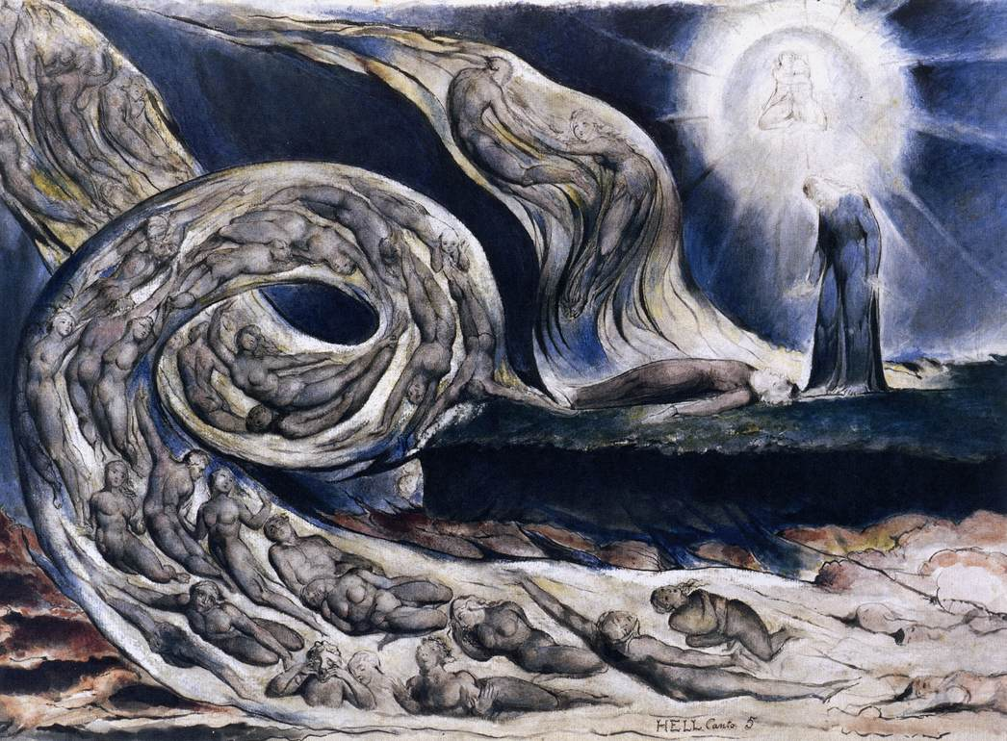
Ο ανεμοστρόβιλος των εραστών, Francesca da Rimini και Paolo Malatesta,1824-27, μολύβι, μελάνι και υδροχρώματα, 37,4 × 53 εκ., Μουσείο-Πινακοθήκη Μπέρμιγχαμ.

Slide 17
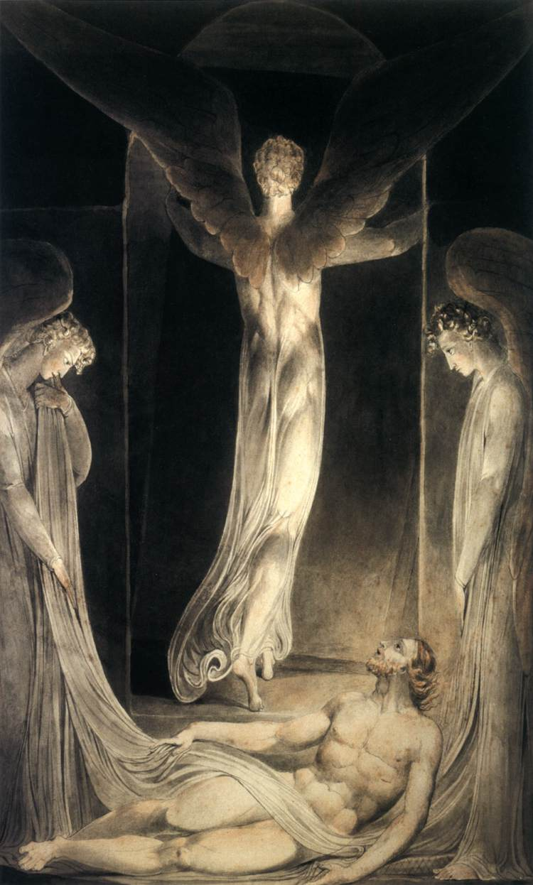
Η Ανάσταση, π.1805, Μολύβι, μελάνι και υδροχρώματα, 41,2 × 30 εκ., Victoria and Albert Museum, Λονδίνο.

Slide 18
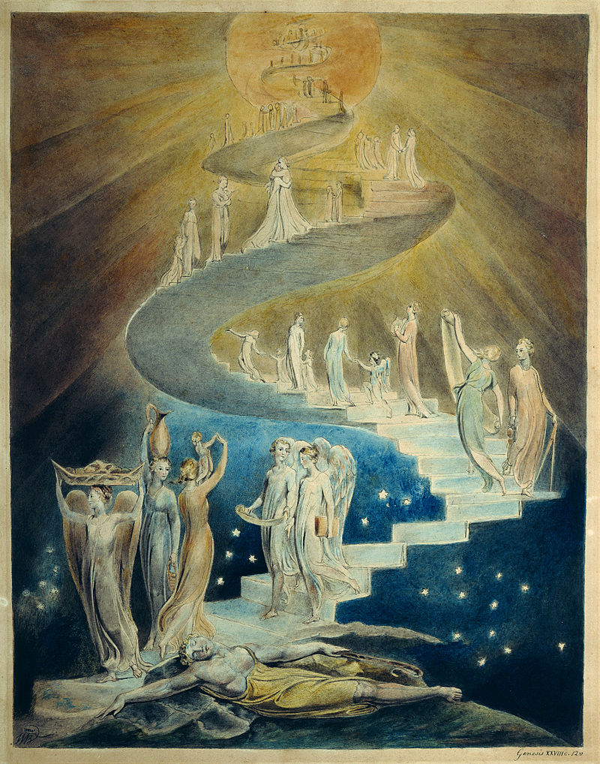
Η Κλίμαξ του Ιακώβ, 1805, μολύβι, μελάνι και υδροχρώματα, 37 × 29,2 εκ., Βρετανικό Μουσείο, Λονδίνο.

Slide 19
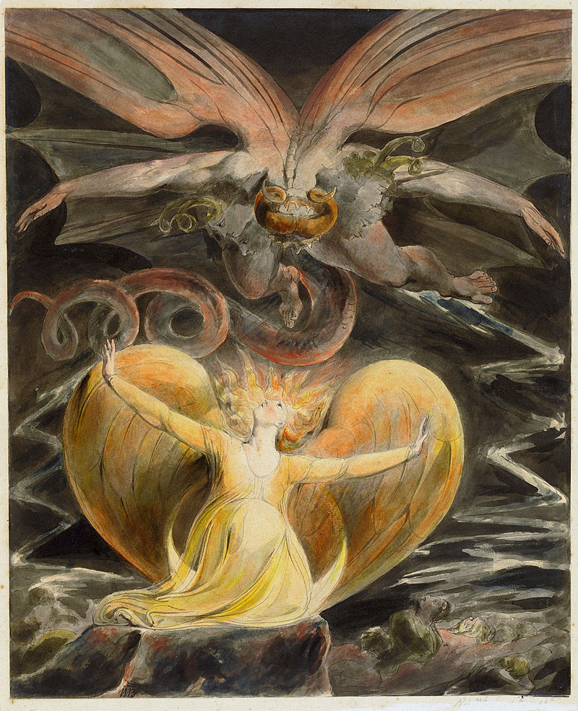
Η «περιβεβλημένη τον ήλιον» γυναίκα και ο «δράκων πυρρός μέγας», 1805-10, υδατογραφία,
40 × 32,5 εκ., National Gallery of Art, Ουάσινγκτον.

Slide 20
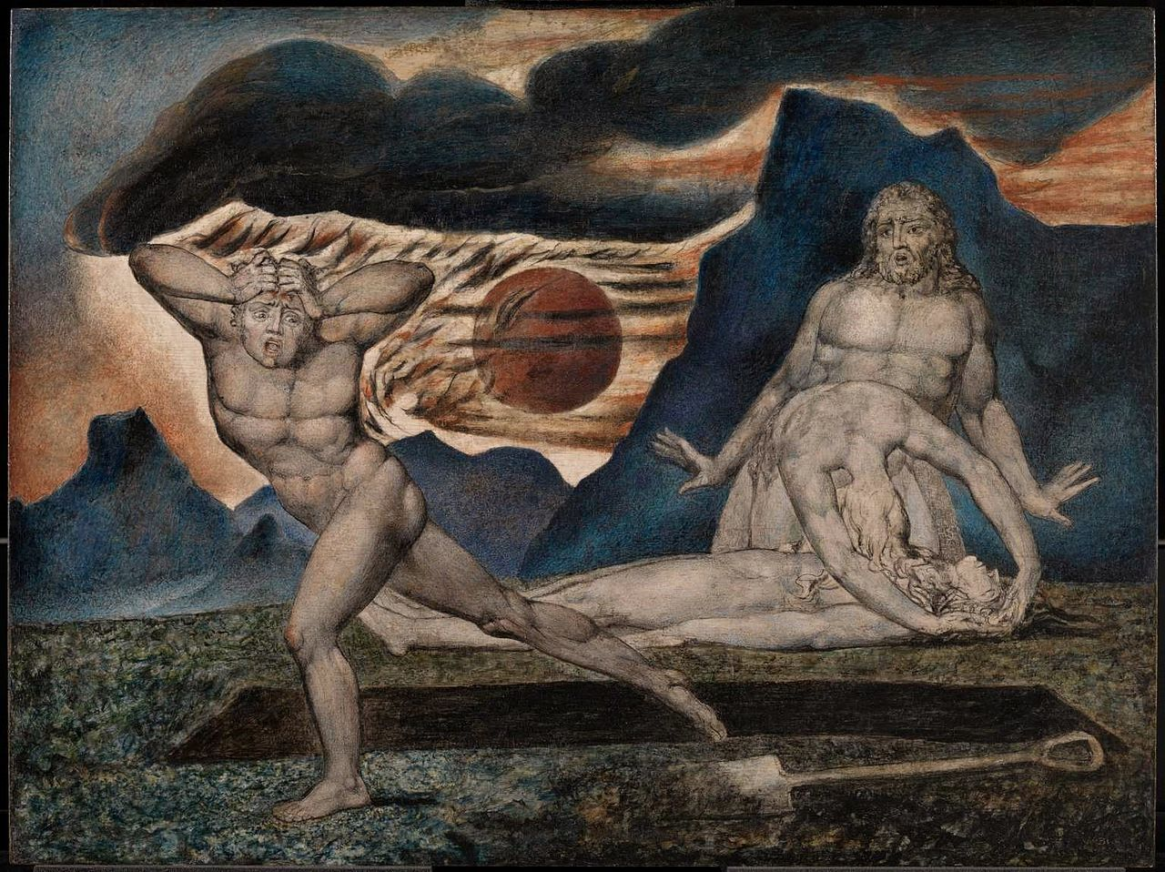
Ο Αδάμ και η Εύα ανακαλύπτουν το σώμα του Άβελ, π. 1826, μελάνι, τέμπερα και χρυσό, 32,5 × 43,3 εκ., Tate Gallery, Λονδίνο.

